Slide 1
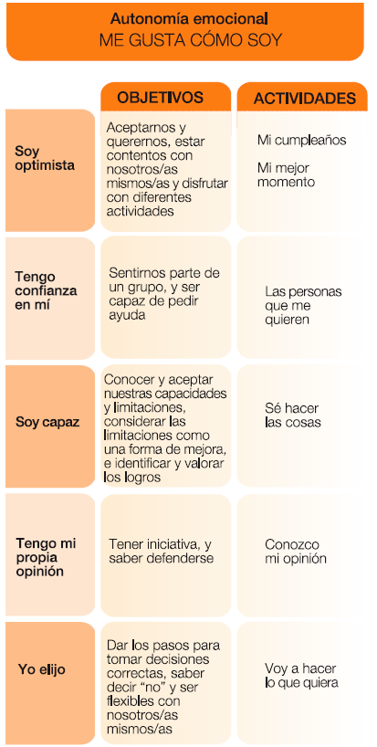
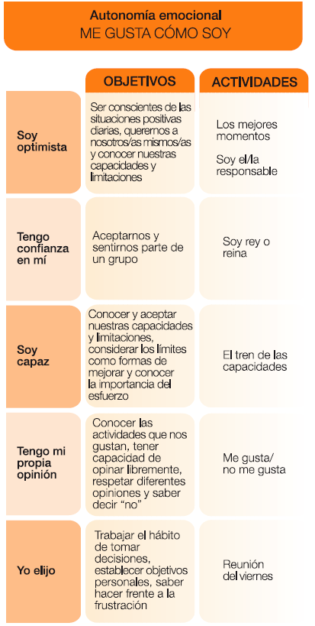
3 – 4 Años
5 Años

Slide 2
Autonomía Emocional: Me gusta como soy
NOMBRE | SOY OPTIMISTA: Puzzle
OBJETIVOS | - Desarrollar una visión positiva. - Aprender a vivir satisfactoriamente.
PROCEDIMIENTOS | El profesor o profesora pedirá a los alumnos y alumnas que hagan una lista sobre las cosas que les hacen sentir bien en el día a día. Es recomendable que el profesor o profesora les ofrezca unos ejemplos: disfrutar del tiempo, abrazar a las madres y a los padres, jugar al fútbol, darse un baño, etc. Comentarán en grupos pequeños las opciones que han escrito. Una vez terminado esto, les repartiremos unas fichas de puzzle. En un lado del puzzle (en el lado en el que se especifican las fichas) los alumnos y alumnas escribirán sus opciones. Al otro lado, cada cual dibujará su cara (una cara positiva). Cortarán las piezas y les daremos tiempo para hacer el puzzle.
RECURSOS | - Una cartulina que tenga el molde de un puzzle de din A4 - Folios - Pinturas - Lápiz
PLAZO | 60 minutos.
ORIENTACIÓN | Al final del ejercicio sería bueno hacer una reflexión. Los alumnos y alumnas se tienen que dar cuenta de que las actividades que han escrito a veces se les pasan sin darse cuenta, sin gozarlas. Además, estas actividades pueden usarse como premio tras una actividad que les suponga un esfuerzo.

Slide 3
Autonomía Emocional: Me gusta como soy
NOMBRE | SOY OPTIMISTA: Mi cumpleaños | SOY OPTIMISTA: Los mejores momentos
 | 3 – 4 Años | 5 Años
OBJETIVOS | - Aceptarse y amarse. - Estar contento/a con lo que cada uno/a tiene. | - Darse cuenta de las cosas positivas que nos pasan en el día a día. - Adquirir la costumbre de convertir los pensamientos negativos en positivos. - Adquirir la costumbre de tener pensamientos positivos.
PROCEDIMIENTOS | Tendremos una tarta de plastilina en el aula. El niño o la niña traerá un bizcocho para que lo comamos entre todos y todas. Nos sentaremos en círculo y el que celebra el cumpleaños se sentará en la mitad. Encenderemos las velas y le cantaremos Cumpleaños feliz y Un kilo de felicidad. Al terminar, le aplaudiremos, dando una palmada por cada año que cumpla, y él o ella apagará las velas. Cortaremos el bizcocho y el o la protagonista repartirá los pedazos. A la tarde, o en cualquier momento del día, cada compañero y compañera le hará un dibujo como regalo. Él o ella pintará el dibujo de una tarta y el profesor o profesora decorará la portada. | Los viernes haremos una reunión para finalizar la semana. Nos sentaremos en círculo y pondremos una música agradable. Cerraremos los ojos, pondremos las manos sobre las rodillas y tomaremos aire suavemente. Pensaremos en los momentos agradables que han tenido lugar durante la semana. Escogeremos el momento más agradable de todos ellos, y lo dibujaremos en un cuaderno. Los niños y niñas rellenarán el cuaderno en clase y lo decorarán como quieran. Cuando lo terminen, lo llevarán a casa para que sus madres y padres lo vean.
RECURSOS | - Plastilina. - Velas. - Hojas. - Dibujos. | - Música agradable. - Cuaderno. - Lápiz y pinturas.
PLAZO | Todo el curso; teniendo en cuenta el cumpleaños de cada alumno/a. | - 20 minutos de sesión los viernes para expresar el momento más agradable. - 15 minutos para dibujarlo.
ORIENTACIÓN | Siempre hay niños y niñas que cumplen años en verano, y sería recomendable celebrar sus cumpleaños durante el curso, para que no queden sin protagonismo y regalos. | Realizaremos el ejercicio durante un trimestre. Durante la semana, recordaremos a los niños y niñas que deben fijarse en los momentos agradables que están viviendo para expresarlos en la reunión del viernes. Les pediremos cada vez más exactitud al expresar esa situación. El cuaderno se rellenará en clase y lo decorarán como quieran.

Slide 4
Autonomía Emocional: Me gusta como soy
NOMBRE | SOY OPTIMISTA: Mi mejor momento | SOY OPTIMISTA: Soy el/la responsable
 | 3 – 4 Años | 5 Años
OBJETIVOS | Disfrutar de actividades diferentes. | - Aceptarse y amarse. - Tener confianza para superar las dificultades. - Conocer y aceptar las capacidades y limitaciones propias.
PROCEDIMIENTOS | Preguntaremos a los niños y niñas por el mejor momento que hayan pasado el fin de semana y lo comentarán delante de todos y todas, a turnos. Al acabar el día le preguntaremos a la persona responsable cuál ha sido el mejor momento de su día. | Cada día tendremos un o una responsable en clase. En la lista de nombres de la clase, pondremos una pegatina al lado del nombre del responsable del día. La persona responsable tiene diferentes quehaceres: escribir el día en la pizarra, hacer los recados, verificar si la clase está recogida o no, repartir los deberes... Tendrá también algunas ventajas: escuchar cosas bonitas del resto, ponerse primero/a en la fila a la hora de salir, contar un chiste o un cuento al resto... La persona responsable se presentará ante el resto, y comentará cómo se siente y por qué. Expresará al resto sus capacidades y dirá en qué le gustaría mejorar. Por ejemplo: Soy bueno/a dibujando, pero me gustaría mejorar nadando. El profesor o la profesora le transmitirá a la persona responsable sus características más importantes (físicas y de personalidad).
RECURSOS |  | - Medalla del responsable. - Lista de la clase. - Pegatina.
PLAZO | En el último trimestre, los lunes, en la sesión de lenguaje oral. Para la segunda parte, emplearemos los últimos 5 minutos. | 15 minutos al principio de clase.
ORIENTACIÓN | El ejercicio relacionado con el fin de semana podemos hacerlo con los niños y niñas de 3 años y con los de 4 años, la segunda parte. Puede ser útil para que la familia y la casa de los niños y niñas tengan presencia en la escuela. | Es importante expresar al alumnado lo importante y especial que es el papel de la persona responsable. Dejaremos bien claro cuáles son sus responsabilidades y ventajas. La actividad se llevará a cabo el primer trimestre, y les ayudaremos a verlo como una opción para mejorar sus propios límites.

Slide 5
Autonomía Emocional: Me gusta como soy
NOMBRE | TENGO CONFIANZA EN MÍ: Las personas que me quieren | TENGO CONFIANZA EN MÍ: Soy rey o reina
 | 3 – 4 Años | 5 Años
OBJETIVOS | - Sentirse parte de un grupo. - Ser capaz de pedir ayuda. | - Aceptarse y amarse. - Sentirse parte de un grupo.
PROCEDIMIENTOS | Vamos a hacer un libro de familia. Vamos a pedir a cada alumno y alumna una foto de su familia. En la foto también deberá aparecer él o ella. Cuando tengamos todas las fotos, las pegaremos en una cartulina (una foto por cada cartulina) y escribiremos los nombres debajo. El grupo se sacará una foto con el profesor o profesora, que también incluiremos en el libro, al que titularemos “Las personas que nos quieren”. Con niños y niñas de cuatro años: tomando el libro general como base, haremos un libro para cada alumno y alumna, añadiendo en ellos y ellas las fotos del resto de la gente que les quiere: abuelos/as, tíos/as, primos/as, cuidador/a, amigos/as…Cada niño/a tendrá su propio libro. | Prepararemos una corona el día del cumpleaños del alumno/a. Cada alumno/a decorará su corona como quiera. Colocaremos la corona al alumno o alumna que cumpla años y le pintaremos la cara. El niño o la niña comentará cómo se siente en ese día importante y los sueños que tiene para el próximo año. Expresaremos lo positivo de celebrar el cumpleaños. Entre todos y todas, le cantaremos Cumpleaños feliz; el niño o la niña apagará las velas de una tarta de plastilina y le daremos la opción de pedir un deseo. Después, cada alumno/a le dirá al protagonista algo positivo. El niño o la niña llevará puesta la corona durante todo el día, y al terminar la jornada, se la llevará a casa.
RECURSOS | - Fotos. - Cartulina. - Cola. - Rotuladores. | - Corona de cartulina. - Tijeras. - Pinturas, rotuladores, témperas... - Tarta de plastilina. - Velas. - Cerillas.
PLAZO | - Con niños y niñas de tres años, una sesión de 15 minutos. - Con niños y niñas de cuatro años, pondremos a los alumnos y alumnas de dos en dos o de tres en tres y utilizaremos el tiempo suficiente para que enseñen a las personas de sus libros. Cada día harán 2 o 3 grupos el ejercicio. | - 15 minutos al principio del día. - 15 minutos para decorar la corona.
ORIENTACIÓN | La actividad se llevará a cabo durante un trimestre, y luego dejaremos los libros en la biblioteca del aula, para que los niños y niñas puedan cogerlos cuando quieran. Como norma, les diremos que deben utilizar los libros con cuidado. | Subrayaremos el cumpleaños de todos y todas las alumnas en el calendario, y prepararemos mensualmente los cumpleaños correspondientes.

Slide 6
Autonomía Emocional: Me gusta como soy
NOMBRE | SOY CAPAZ: Sé hacer cosas | SOY CAPAZ: El tren de las capacidades
 | 3 – 4 Años | 5 Años
OBJETIVOS | - Conocer las propias capacidades y limitaciones. - Ver las propias limitaciones como una opción de mejora. - Darse cuenta de los logros obtenidos y ser capaz de expresarlos. | - Conocer sus propias capacidades. - Conocer sus propias limitaciones. - Dar opciones para mejorar sus limitaciones. - Darse cuenta de la importancia del esfuerzo.
PROCEDIMIENTOS | Pediremos a padres y madres que escriban en una nota lo que sus hijos e hijas saben hacer, y lo mismo hará el profesorado diciendo lo que los niños y niñas saben hacer en clase. En un espacio del aula pondremos los nombres de los alumnos y alumnas al lado de los signos correspondientes a casa y colegio, y junto a esto, lo que saben hacer. Dejaremos esto visible en el aula. - Otro ejercicio es pedir un/a voluntario/a para hacer cualquier recado, y el profesor o profesora expresará la necesidad de ayuda. Por ejemplo: ¿Le podrías llevar estos papeles a la profesora? - También podríamos poner “pequeños retos”, bien en psicomotricidad o bien en cualquier otro momento. Por ejemplo: ¿A que no…? | Entre todos y todas, pensaremos en todas las cosas que somos capaces de hacer y haremos una reflexión sobre ello. Escribiremos en la pizarra frases que indiquen las acciones que sabemos hacer. Los alumnos y alumnas elegirán algunas frases, que harán las veces de vagones del tren. Mensualmente, añadiremos un vagón más, que será una capacidad que queramos conseguir. Crearemos un largo tren con las capacidades que queremos conseguir durante todo el curso (costumbres, más autonomía…). Por ejemplo: utilizar las palabras Por favor y Gracias, acudir al rincón del enfado para solucionar los problemas, aprender a atarse las zapatillas… Pegaremos el tren de las capacidades en la pared de la clase y, cada mañana, los alumnos y alumnas leerán las frases.
RECURSOS | - Cartulina. - Folios. - Signos de casa y colegio. - Cola. | - Cartulinas de colores para hacer los vagones. - Rotuladores para decorar los vagones. - Tijeras. - Cola. - Pizarra. - Rotuladores para la pizarra.
PLAZO | - Con niños y niñas de tres años, dos sesiones de 15 minutos. - Con niños y niñas de cuatro años, dos sesiones de 30 minutos. | - Una sesión de 30 minutos. - 5 minutos para leer las frases
ORIENTACIÓN | Dejaremos a la familia un tiempo para llevar a cabo el ejercicio. Una vez hayamos recopilado todo el material, añadimos la información sobre lo que los niños y niñas saben hacer en clase y colocaremos todo de forma visible en clase. | A veces, los niños y las niñas no se dan cuenta de todo lo que saben hacer, por lo que es importante ayudarles a que sean conscientes de sus capacidades. Al principio, suelen comentar las acciones y deportes de clase. Es importante darse cuenta de las cosas positivas, y de que es valioso conocerlas.

Slide 7
Autonomía Emocional: Me gusta como soy
NOMBRE | TENGO MI PROPIA OPINIÓN: Es mi opinión | TENGO MI PROPIA OPINIÓN: Me gusta – no me gusta
 | 3 – 4 Años | 5 Años
OBJETIVOS | - Tener iniciativa. - Saber defenderse. | - Tener claro cuáles son las actividades que nos gustan y que no nos gustan. - Tener la capacidad de expresar libremente al resto nuestras opiniones. - Respetar las opiniones del resto (no tenemos por qué tener todos y todas la misma opinión). - Aprender a decir “No” y darse cuenta del aspecto positivo de decirlo.
PROCEDIMIENTOS | Con niños y niñas de tres años: les pediremos que respondan a las diferentes preguntas del cuento que leamos sobre el tema. No valoraremos si lo han entendido o no, sino que preguntaremos como responderían en la misma situación. - ¿Cual es la situación que más te gusta? ¿Por qué? - ¿Qué personaje te gustaría ser? ¿Por qué? - ¿Cuál no? ¿Por qué? Con niños y niñas de cuatro años: les contaremos el cuento de Disney, Lambert, y les pediremos que respondan a una serie de preguntas: - ¿Cuál es el que más os ha gustado? ¿Por qué? - ¿Cuál es el que menos os ha gustado? ¿Por qué? - ¿Cuál es el personaje que más os ha gustado? ¿Por qué? ¿Cuál es el personaje que menos os ha gustado? ¿Por qué? - ¿Quién te gustaría ser? ¿Por qué? - ¿Os han dicho alguna vez algo que os molesta? - ¿Qué te gusta hacer? ¿Por qué? - ¿Qué no te gusta hacer? ¿Por qué? - ¿Qué sabes hacer? - ¿Qué no sabes hacer? | Dibujaremos una cara en cada mano de los alumnos y alumnas. Cada cara expresará una emoción. Lo que me gusta es expresado con una cara alegre, y Lo que no me gusta, con una cara triste. Entre todos y todas, comentaremos lo que nos gusta y lo que no levantando las manos. Por ejemplo: Me gusta cuando aprendo canciones y bailes y No me gusta que la profesora se enfade.
RECURSOS | - Dibujos de la pared. - El cuento de Lambert. Después, haremos los dibujos para el cuento de Lambert. | Rotuladores para pintar las caras.
PLAZO | - Con niños y niñas de tres años, 10 minutos por semana. - Con niños y niñas de cuatro años, una hora. | Una sesión de media hora.
ORIENTACIÓN | Podemos pedir a los niños y niñas de cuatro años que hagan un dibujo reflejando la situación y momento que más les haya gustado. Las preguntas que anteriormente hemos citado para este cuento, se pueden aplicar a cualquier otro. | Es importante respetar las opiniones y los gustos de los alumnos y alumnas. Para que los alumnos y alumnas sientan confianza, deberemos crear un clima emocional positivo en clase. El ejercicio puede llevarse a cabo también con alumnos y alumnas más pequeños/as; en ese caso, el profesor o profesora expresará diferentes acciones y los niños y niñas levantarán una mano u otra.

Slide 8
Autonomía Emocional: Me gusta como soy
NOMBRE | YO ELIJO: Voy hacer lo que quiera | YO ELIJO: Reunión del viernes
 | 3 – 4 Años | 5 Años
OBJETIVOS | - Tomar las decisiones adecuadas. - Aprender a decir “No”, y darse cuenta de lo positivo de decir “No”. - Aprender a ser flexibles con nosotros/as mismos/as. | - Subrayar los valores que tiene el alumno o alumna. - Trabajar la costumbre de tomar decisiones diarias. - Ayudar a marcarse objetivos personales. - Saber superar las frustraciones del día a día.
PROCEDIMIENTOS | Tanto en las horas de juego libre como en las de trabajo, les daremos a los alumnos y alumnas más de una opción para que puedan decidir lo que quieran hacer. Por ejemplo: a la hora de jugar, les daremos la posibilidad de hacer puzzles o de jugar con plastilina. Cada alumno y alumna deberá decidir lo que quiere hacer. Cuando es un trabajo gráfico, es decir, cuando tienen que hacer algo en papel, tienen que tener en cuenta que los trabajos tienen que estar terminados antes de que acabe el día. No importa el orden en el cual hacen los trabajos, cada uno/a elegirá el suyo. | Organizaremos una pequeña reunión cada viernes, antes de irnos a casa. El objetivo será repartir una piruleta entre el alumnado. El profesor o profesora dirá, de forma individual, a qué niño o niña se le dará la piruleta y por qué. Las razones para obtener una piruleta pueden ser las siguientes: por haber superado la vergüenza y los nervios, por ser valiente, por haber dejado el biberón, por haber ayudado al nuevo/a alumno/a en el comedor… Subrayaremos diferentes valores: autonomía, valentía, capacidad de superar dificultades, actitud positiva… Los niños y niñas podrán decir su propio nombre para obtener la piruleta. Al final, tras escuchar todas las razones, decidiremos a quién dársela.
RECURSOS | - Juguetes y juegos. - Trabajos y fichas. | Una piruleta o algo que les guste.
PLAZO | El tiempo que les ofrecemos diariamente para ello. | Una sesión de 15 o 20 minutos.
ORIENTACIÓN | Con niños y niñas de tres años, sólo desarrollaremos esta competencia en el juego libre durante el último trimestre. Hay mucha diferencia en cada niño y niña, y algunos/as no serán capaces de realizar los dos juegos que se les ofrezcan. Primero deberemos conseguir su confianza, tranquilidad y seguridad. | Subrayaremos los valores que consideremos interesantes; con la práctica, los niños y niñas también se darán cuenta de cuáles son los valores especiales. Los niños y niñas sentirán frustración al no recibir la piruleta, pero lo superarán poco a poco. Primero suelen decir su propio nombre (el deseo del premio es enorme); en una segunda fase dicen el nombre de su amigo o amiga y explican la razón. Finalmente, se hacen más imparciales, y prestan atención al comportamiento o al valor (propio y ajeno). El ejercicio es muy motivador para los alumnos y alumnas, y durante la semana tratarán de buscar actividades positivas para ponerlo en práctica.

